Slide 1
魔识985学堂周末理综课程 Chapter9
主讲：杨志鹏
2016.5.20

Slide 2
力学部分： 1.速度

Slide 3
2.温度

Slide 4
3.密度

Slide 5
4.压强

Slide 6
5.浮力

Slide 7
6.杠杆

Slide 8
7.重力

Slide 9
8.滑轮组

Slide 10
9.功、功率

Slide 11
10.总功、有用功、额外功

Slide 12
11.机械效率（斜面、滑轮组）

Slide 13
力学小细节/技巧：
天平特殊情况
（1）砝码磨损，则测量值偏大；砝码生锈，则测量值偏小；
（2）游码没有归零，则测量值偏大；
（ 3）天平没有调节平衡，指针偏右时：则测量值偏小；指针偏左时，则测量值偏大。
相互作用力与平衡力区分的技巧：
关键看两个力是作用在几个物体上，相互作用力的两个力作用在两个物体上，平衡力的两个力作用在同一物体上。

Slide 14
判断物体具有那种能的技巧：
（1）判断物体是否具有动能，关键看物体是否在运动。
（2）判断物体是否具有重力势能，关键看物体相对与参考面是否有高度。
（3）判断物体是否具有弹性势能，关键看物体有没有发生弹性形变。
月球上的特点：
（1）无大气
（2）无磁场
（3）弱重力
（4）昼夜温差大

Slide 15
在太空和月球上不能做的事有：
（1）指南针不能使用
（2）不能利用降落伞进行降落
（3）内燃机不能工作
（4）不能看到流星
（5）人不能面对面直接交谈
在月球上会发生的事有：
（1）可以用天平称物体质量
（2）人可以在上面用笔写字
（3）在上面看天空是黑色的

Slide 16
热学部分： 1.热量

Slide 17
2.热值

Slide 18
3.热机效率

Slide 19
电学部分： 1.欧姆定律

Slide 20
2.电功、电功率、电热

Slide 21
电学小细节/技巧
电路分析技巧：
(1)先把电压表去掉，把电流表看成导线
(2)在看电路中有几条电流路径，若只有一条路径，则是串联；否则是并联
(3)从电源正极出发，看电流表与谁串联，它就测通过谁的电流值；在看电压表与谁并联，它就测谁的两端电压值
判断电路允许通过的最大电流和电路两端允许加的最大电压值的技巧
（1）若两电阻串联，则取它们中最小的正常工作电流值为电路允许通过的最大电流值，在用电路允许通过的最大电流值乘以它们的总电阻，计算的结果就是电路两端允许加的最大电压值。
（2）若两电阻并联，则取它们中最小的电压值为电路两端允许加的最大电压值，再用它们的最大电压值分别除以它们各自的电阻，把计算结果相加就是电路允许通过的最大电流值。

Slide 22
判断电路故障的技巧：
（一）用电流表和电压表
（1）若电流表有示数，电路有故障，则一定是某处短路；若电流表无示数，电路有故障，则一定是某处开路。
（2）若电压表有示数，电路有故障，则有两种可能：
a、与电压表并联部分开路；
b、与电压表并联以外部分短路；
若电压表无示数，电路有故障，则可能是：
a、与电压表并联部分短路；
b、与电压表并联以外部分开路。
（二）用试电笔判断家庭电路故障
（1）若各处试电笔都发光，则是零线断了；
（2）若各处试电笔都不发光，则是火线断了。

Slide 23
判断家庭电路连接是否正确的技巧：
(1)看开关是否接在火线上了；
(2)看开关是否与用电器串联；
(3)看火线是否接在灯泡尾部、零线是否接在螺纹；
(4)看三孔插座否则接的是左零、右火、中间接地；
(5)看电流是否能从火线，燃烧器油泵经过用电器回到零线上；
(6)看线与线连接处是否用黑点连接。

Slide 24
常用电器的电功率：
空调约1000瓦 ； 微波炉约1000瓦 ； 电炉约1000瓦； 电热水器约1000瓦；
抽油烟机约800瓦； 吸尘器约800瓦； 电吹风机约500瓦； 电熨斗约500瓦；
洗衣机约500瓦； 电视机约200瓦；计算机约200瓦； 电冰箱约100瓦；电风扇约100瓦；
手电筒约0.5瓦； 计算器约0.5毫瓦； 电子表约0.01毫瓦。

Slide 25
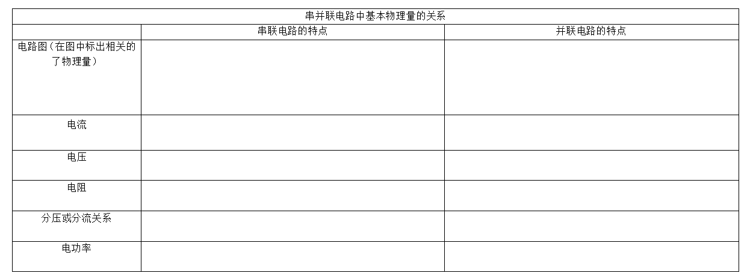

Slide 26
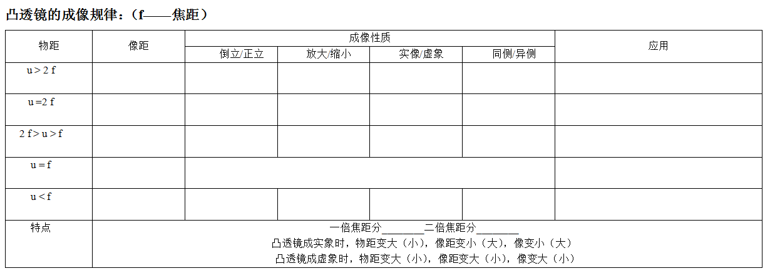

Slide 27
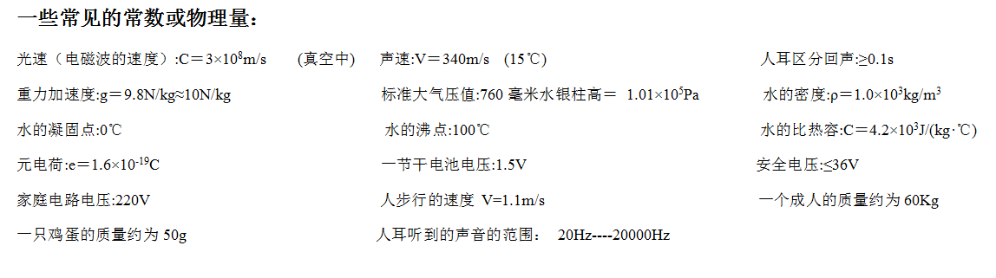

Slide 28
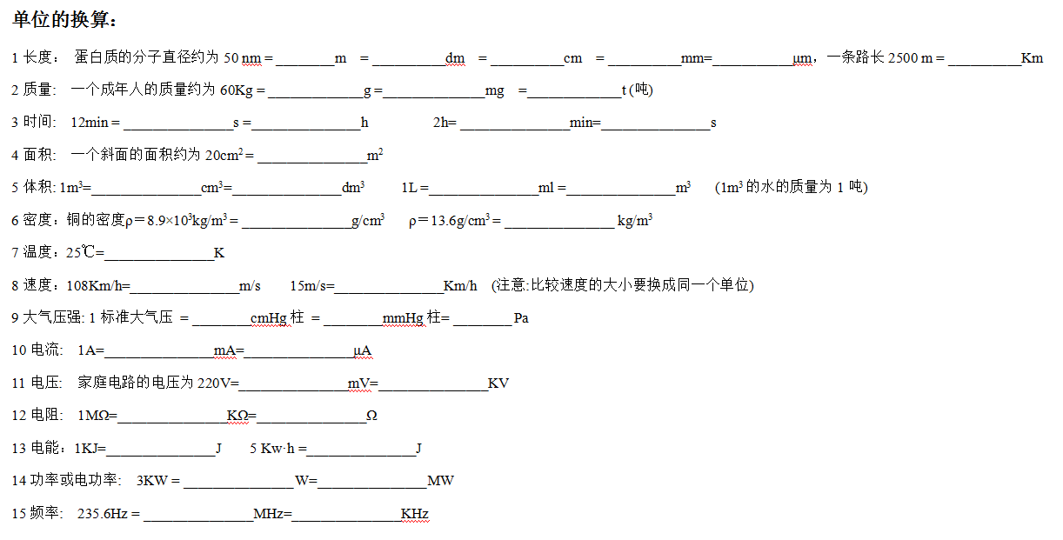

Slide 29
上周错题讲解

